Slide 1
Quel avenir pour l’avenue de Tervueren ?
Soirée des riverains
Comité Tervueren-Montgomery
30 mai 2022

Slide 2
MOT DE BIENVENUE

Slide 3
NOTE D'ORIENTATION STRATEGIQUE (NOS) de Bruxelles-Mobilité Notre DECRYPTAGE

Slide 4
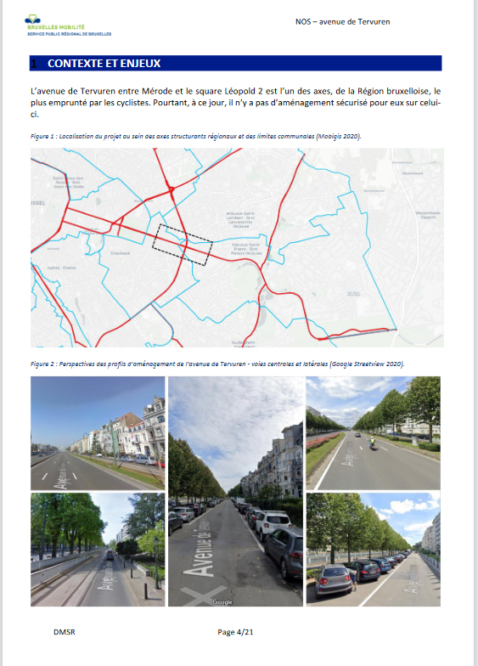
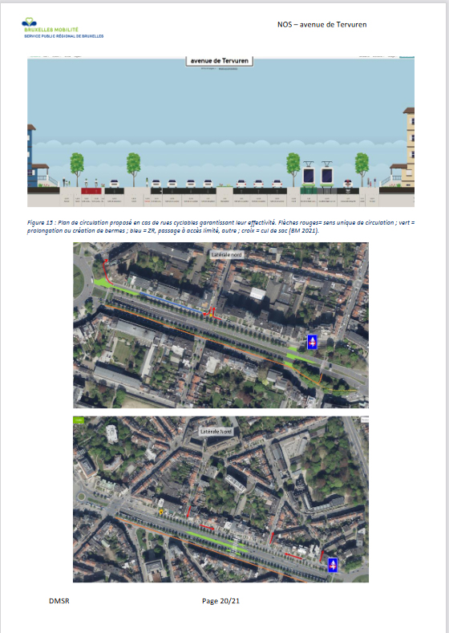

Slide 5
A QUAND REMONTE LA NOS ? QUAND & COMMENT A-T-ELLE ETE COMMUNIQUEE ?
06/2020
Réunion infos 1040
09/2020
Réunion infos 1150
11/11/2020
NOS (à notre insu)
01/12/2020
SOMMATION n° 1
(plans & dossier technique)
12/02/2021
Communication dossier technique par la Ministre : BRAT mais pas NOS
11/2021
Piste cyclable monodir. 1040
15/02/2022
Annonce phase test Montgomery 1150
22/02/2022
SOMMATION n° 5
Montgomery
25/02/2022
21h34
Communication NOS
DISSIMULATION DE LA NOS aux communes & aux riverains

Slide 6
POURQUOI NE PAS PARLER DE LA NOS ?
NOS "évolutive - non définitive"
les riverains doivent se prononcer sur des plans finaux
seuls des plans provisoires ou déjà périmés ont été présentés aux riverains (lors des réunions d'informations 1040 - 1150)
POURQUOI PARLER DE LA NOS ?
analyse sémantique : objectif hédoniste et non environnemental des aménagements
0 = santé, bruit, sonore, pollution, climat - 1 = habitant (mais en parlant d’un autre
quartier : Saint-Alix) - 2 = riverain - 5 = stationnement - carte riverain - 10 = vélo
50 = piéton - 80 = cycl* (cyclistes, cyclables etc)
contient les éléments à l'origine des tensions (Ministre & BM vs Communes & Riverains)
la phase test Montgomery s'appuie dessus
? ... la phase test 1150 WSP va-t-elle aussi s'appuyer dessus pour supprimer le parking en épi ?

Slide 7
QUELS ELEMENTS DE LA NOS A L'ORIGINE DES TENSIONS ?
1/ NOS REDIGEE par BM et pour BM :
au profit des CYCLISTES RAPIDES AU LONG COURS pour leur confort
avec comme alibi sécurité et piétons
mais au détriment de tous les autres usagers
peu importent les conséquences économiques et la mobilité en général
sans égard pour les riverains
2/ INSECURITE DES PISTES CYCLABLES BIDIRECTIONNELLES :
« on ne peut se contenter d’un aménagement unidirectionnel en contre-allée … » (p. 11)
FAUX (bidirectionnelles très dangereuses en circulation mixte dense)

Slide 8
3/ INSTRUMENTALISATION DU PATRIMOINE :
NOS remet arbres le long des façades pour rétablir la perspective d'origine (double rangée d'arbres) mais
FAUX d'un point de vue historique (la 2ème rangée n'est PAS le long des façades)
ombres indésirables + accès pompiers
4/ SUPPRESSION DE 300 PLACES DE PARKING :
« la suppression >200 emplacements de stationnement n’aura pas d’impact car le riverain ne va pas stationner sa voiture sur l’avenue de Tervueren ... » (p. 15)
FAUX (cfr étude contradictoire BRAT dans le dossier administratif de l’avenue de Tervueren)
pas 621 places parkings mais 294 réels hors placette = +/- 330 places parkings
compensation hors voirie : FAUX à l’examen des projets (cfr demande PU INAMI)

Slide 9
5/ FAUX & MANIPULATIONS : AU PROFIT DE QUI ?
sécurité routière & piétons (= alibi) systématiquement mis en avant pour dissimuler cyclistes rapides au long cours (minorité)
ex: - la traversée en surface de l'Avenue sous le titre PIÉTONS
- pour le confort cycliste avec système d'onde verte (détecteur actionnant feu rouge)
6/ INCIDENCES : systématiquement ignorées / dissimulées par la Ministre & BM
étude du BRAT : saturation du quartier à 90-95% aux heures de pic + faible rotation
mais NOS : "La faute aux communes qui délivrent des cartes dérogations riverains"
relocalisation taxis av. de Broqueville et autres véhicules dans quartiers voisins
conséquences mobilité et bruit de la suppression du viaduc Hermann-Debroux
etc

Slide 10
QUELS SONT LES ELEMENTS POSITIFS DE LA NOS ?
volonté d’enfin créer le "CHAÎNON MANQUANT" de la piste cyclable
b) REDUCTION DU BRUIT → apaisement du trafic également sur les
voies centrales même s’il semble que BM ne l'a pas fait exprès …
ET SOUS RESERVE DES REPORTS DE TRAFIC E40 & HERRMANN-DEBROUX
c) volonté de sécurisation usagers à MERODE

Slide 11
POURQUOI avoir dissimulé la NOS de novembre 2020 aux communes et aux riverains ?

Slide 12
CONCLUSIONS : ABSENCE DE TRANSPARENCE & DE LOYAUTÉ À LA BASE DE FORTES TENSIONS & DE RETARDS IMPORTANTS
NON RESPECT DU CALENDRIER de réaménagement de l'avenue
en boulevard urbain car Ministre et BM s'appuient sur la NOS qui a 2 OBJECTIFS :
AVOUE : installation de pistes cyclables "sécurisées - bidirectionnelles" des 2 côtés dans des quartiers résidentiels disposant de commerces de destination pour un trafic cycliste rapide de transit ...
CACHE : suppression d'un maximum de parkings (proche des 100% si possible)
ALORS QUE
bidirectionnelle cycliste en milieu dense urbain est contraire à la sécurité
RER vélo = trafic de transit dense non conforme à la création de quartiers apaisés dans les latérales préconisé par GoodMove en éliminant le trafic de transit
EST-CE NORMAL ?

Slide 13
QUEL AVENIR POUR L'AVENUE DE TERVUEREN ?
CONSEQUENCES :
PETITION de 1.400 signatures "pour une vision et un développement global, concerté et harmonieux de l'avenue"
déjà 5 SOMMATIONS pour obtenir les plans & le dossier administratif
11/2021 : 1040 se substitue à la RBC (car rien n'a été fait pendant 2 années)
06/2022 : ? 1150 - à nouveau des plans profitant de la piste cyclable pour supprimer parkings en épi (dans un quartier déjà saturé BRAT et sans réelles mesures compensatoires) alors que 1150 a un projet de piste cyclable unidirectionnelle sans suppression des parkings ?
- Riverains et Communes préoccupés de la sécurité tous modes confondus
- Riverains sont eux-mêmes très souvent AUSSI cyclistes et connaissent les lieux mieux que les auteurs de la NOS
- Riverains et Communes ont des propositions alternatives
Pourrait-on enfin les écouter et les intégrer dans la réflexion ?

Slide 14
quartiers apaisés dans les latérales (GoodMove) en éliminant le trafic de transit en transférant le RER vélo en partie centrale
coupe 1040 transposée "autant que possible" à 1150 avec maintien du nombre de parking en surface
pas de report de trafic de l’E40 et de Herrmann-Debroux (garantir la fluidité)
double trémie du tram devant le 186 et suppression du passage rue Martin

Slide 15
Parole aux Bourgmestres

Slide 16
Questions & Réponses

